Slide 1


Zarządzanie projektem
(ZPR)
Wykład 4
Komunikacja
dr inż. Włodzimierz Dąbrowski
Polsko Japońska Wyższa Szkoła Technik Komputerowych
Katedra Systemów Informacyjnych, pokój 310
e-mail: Wlodek@pjwstk.edu.pl
Materiał wyłącznie do użytku przez studentów PJWSTK kursu Zarządzanie projektem, jakością i ryzykiem.
Copyright © 2002 – 2004 by W. Dąbrowski - wszelkie prawa zastrzeżone.
Materiał ani jego część nie może być w żadnej formie i za pomocą jakichkolwiek środków technicznych reprodukowany bez zgody właściciela praw autorskich. Wersja PC

Slide 2
Plan wykładu
Co jest głównym zadaniem KP?
Jak komunikować się w projekcie?
Po co stosować protokoły?
Czy można panować nad setkami dokumentów?
Jakie dokumenty powinny się znaleźć w projekcie?
Notes:
To są notatki

Slide 3


Infrastruktura
Infrastruktura projektu
zespół elementów społecznych, komunikacyjnych, organizacyjnych, narzędziowych i innych niezbędnych do prawidłowego przebiegu procesów projektowych.

Slide 4

Ludzie
identyfikacja ról
dobór osób
budowa zespołów
budowa atmosfery
zapewnienie „warunków”
zarządzanie zespołem
...

Slide 5

Zespoły
Zespół
zarządzania
Klienci
Zespół
realizacyjny
Użytkownicy
Produkt
Stratedzy
biznesowi

Slide 6
Zespół zarządzania projektem
Przykładowe obszary:
logistyka
zapewnienie jakości
wytwarzanie oprogramowania
projektowanie oprogramowania
analiza biznesu
szkolenia

Slide 7
Komunikacja
SUKCES projektu Dobra KOMUNIKACJA
Infrastruktura komunikacyjna jest niezbędna przy gromadzeniu, przechowywaniu, analizie i dystrybucji danych o procesach przebiegających w projekcie.
True | True | True
False | False | True
True | False | False
False | True | True

Slide 8

Obszary komunikacji (1)
Zaplanować komunikację
Chcę BYĆ WYPOCZĘTY !!!!
Zaplanować dystrybucję informacji
Zaplanować raportowanie
Zaplanować odbiory

Slide 9
Obszary komunikacji (2)
Zaplanować komunikację
Określić:
potrzeby informacyjne udziałowców
protokół komunikacyjny

Slide 10
Obszary komunikacji (3)
Zaplanować dystrybucję komunikacji
Określić:
środki do propagowania informacji na czas i do odpowiednich odbiorców

Slide 11
Obszary komunikacji (4)
Zaplanować raportowanie
Określić:
sposób dostarczania udziałowcom informacji o tym, jak są wykorzysty-wane zasoby w celu osiągnięcia celów projektu

Slide 12
Obszary komunikacji (5)
Zaplanować odbiory
Określić:
sposób generowania, zbierania i propagowania informacji niezbędnych do formalnych odbiorów prac, produktów, faz i całego projektu

Slide 13
Obszary infrastruktury komunikacyjnej
Statyka
struktura informacji
zasady komunikacji
role i odpowiedzialność
kanały informacyjne
podsystemy zbierania, autoryzacji i dystrybucji informacji
repozytorium informacji (konfiguracji)
repozytorium (co?)
Dynamika
system komunikowania (jak?)

Slide 14

Specyfika komunikacji
?
co, kto ma wiedzieć?
kiedy trzeba wiedzieć?
skąd wziąć tę wiedzę?
w jakiej formie ją przekazać?
kto będzie odpowiedzialny za poszczególne kategorie informacji?
czy udziałowcy mają doświadczenie w pracy z protokołem komunikacyjnym?
...

Slide 15
Komunikacja zewnętrzna
Należy zapewnić:
pojedynczy, jednoznaczny punkt kontaktu
(po stronie zespołu i podmiotów zewnętrznych)
minimalną liczbę ogniw w takcie przepływu informacji między zespołem a podmiotem zewnętrznym
brak konieczności kontaktu pojedynczej osoby z
więcej niż zewnętrznymi grupami
7

Slide 16

Infrastruktura dokumentacyjna
W czasie trwania projektu powstają m.in. następujące dokumenty:
protokoły posiedzeń (Rady Projektu, Zespołu Nadzoru, ...)
raporty (do KP, do Rady Projektu, do Zarządu, ...)
specyfikacje
żądania zmiany
dokumenty projektowe
plany (projektu, testów, ...)
standardy, instrukcje, procedury ...

Slide 17
Infrastruktura dokumentacyjna (2)
Infrastruktura dokumentacyjna obejmuje:
metody jednoznacznej identyfikacji (tytuł, autor, numer dokumentu)
system numeracji i opisu
      typ dokumentu
      numer dokumentu
      numer wersji
      status

Slide 18
Infrastruktura dokumentacyjna (3)
Infrastruktura dokumentacyjna obejmuje:
przypisanie odpowiedzialności
    wytworzenie dokumentu
    zatwierdzenie dokumentu
    wydanie i ewidencja dokumentu
procedury wprowadzania zmian (zasady postępowania, uprawnienia)
metody zapewnienia jakości

Slide 19
Zasady komunikacji
Komunikacja powinna zawierać elementy:
formalne
nieformalne
Powinny być jasno określone:
kanały przepływu informacji
kanały pobierania informacji
lokalizacja różnych kategorii informacji
warunki ochrony informacji
podział uprawnień do podejmowania decyzji

Slide 20

Przykład protokołu – metryka dokumentu
Słonko & Co |  | K-00101 |  | Wersja: A2
Tytuł: | SPMP Krasnale Ogrodowe |  |  | Data wydania: 2002.03.18
Projekt: | Krasnale Ogrodowe |  |  | Strona / stron 1/ 56
Opracował: | Jan Babacki – Główny Opracowywacz |  | Podpis:
Zatwierdził: | Ola Cabacka – Zastępca Naczelnego Zatwierdzacza |  | Podpis:

Slide 21
Historia zmian - przykład
Data | Autor | Zakres | Zatwierdził | Wersja
24.02.2002 | WD | Pierwszy dokument |  | A1
18.03.2002 | AJ | Dodanie punktu 3.2.3 |  | A2
19.03.2002 | PK1 | Zmiana koncepcji rysunku 3.2 | AJ | A3
19.03.2002 |  | Kontrola dokumentu | WD | A

Slide 22

Struktura dokumentu - przykład

Slide 23
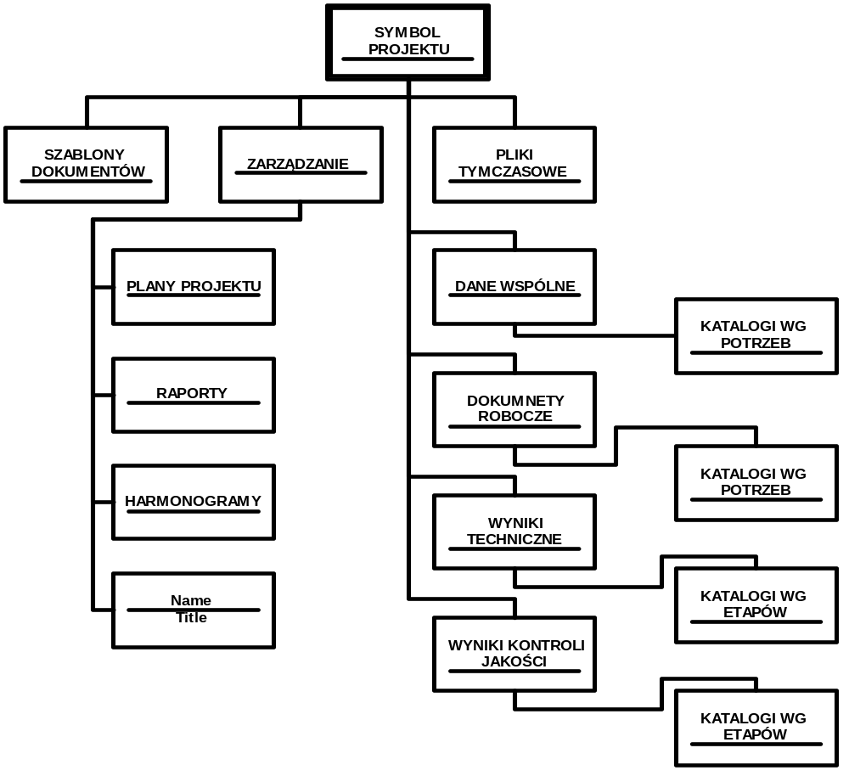
Struktura katalogów - przykład

Slide 24
Infrastruktura raportowa
Typowe raporty przygotowywane w ustalonych
odstępach czasu:
1. Raporty o postępach prac
        status techniczny
        status zasobów
        status realizacji harmonogramu
        problemy
        status finansowy
2. Raporty ukończenia pakietu zadań
3. Arkusze czasu pracy

Slide 25
Dokument SPD
Software Project Definition
Podstawowa zawartość dokumentu statutu (definicji):
terminy stosowane w dokumencie
uzasadnienie projektu
cele
rezultaty (oczekiwane)
założenia i ograniczenia
zestawienie wykonawców (kluczowych)
bibliografia

Slide 26
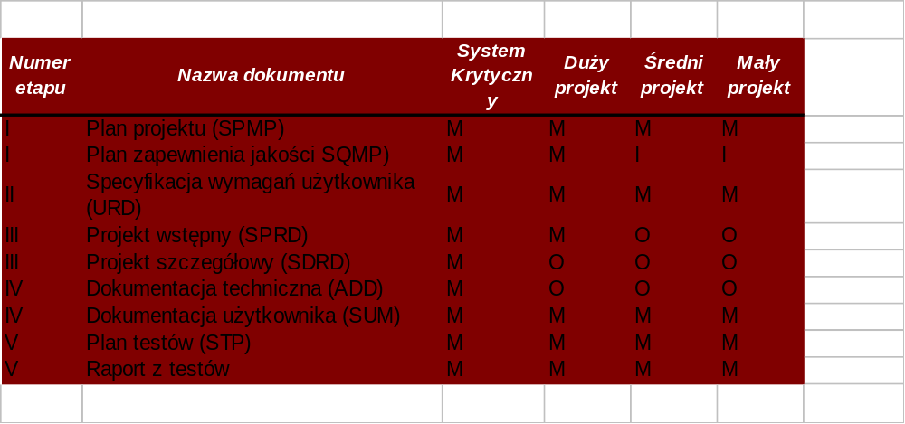
Przykład podstawowych dokumentów projektu

Slide 27
Konfiguracja
Konfiguracja obejmuje wszystkie obiekty projektu, czyli dokumenty i komponenty z następujących kategorii:
dokumentacja zewnętrzna
dokumentacja projektowa
dokumentacja produktów
standardy, procedury, instrukcje
kod programu
raporty

Slide 28
Zarządzanie konfiguracją
... obejmuje udokumentowane procedury stosowane do nadzorowania i zarządzania administracyjnego elementów konfiguracji projektu.
Obejmuje
identyfikowanie i dokumentowanie charakterystyk obiektów projektowych
kontrolę zmian charakterystyk
rejestrację i raportowanie zmian charakterystyk
audyt obiektów projektowych w celu weryfikacji z wymaganiami

Slide 29
Zasady zarządzania zmianami
Autoryzacja zmian
Jednoosobowa odpowiedzialność
Specjalizacja
Racjonalizacja

Slide 30
Odbiory
Każdy projekt lub jego faza wymagają zamknięcia i odbioru produktów !!!
Odbiór polega na:
weryfikacji rezultatów
udokumentowaniu rezultatów
formalnej akceptacji przez udziałowców (sponsor, klienta)

Slide 31
Podsumowanie

Slide 32

Problemy
?
Zaproponować protokół komunikacyjny między wybranymi udziałowcami projektu Krasnale (PM_505)

